Slide 1
S1
Uso dos TDR-Ag do SARS-CoV-2 para a autotestagem da COVID-19

Slide 2
Exoneração de responsabilidade
Plataforma da OMS para Aprendizagem sobre Segurança Sanitária– Materiais de Formação
Estes Materiais de Formação são pertença da © Organização Mundial da Saúde (OMS) 2022. Todos os direitos reservados.
A sua utilização destes materiais está sujeita aos “Termos de Utilização dos Materiais de Formação da Plataforma da OMS para a Aprendzagem sobre Segurança Sanitária”, que aceitou quando os descarregou e que estão disponíveis na Plataforma para Aprendizagem sobre Segurança Sanitária em: https://extranet.who.int/hslp.
Se adaptar, modificar, traduzir ou de algum modo alterar o conteúdo desses materiais, não poderá sugerir que a OMS de algum modo concorda com essas modificações e não pode usar o nome ou o símbolo da OMS nesses materiais modificados.
Por outro lado, deverá informar a OMS sobre quaisquer modificações introduzidas nesses materiais que utilize publicamente, para efeitos de manutenção de registos e desenvolvimento contínuo, enviando email para ihrhrt@who.int.

Slide 3
Objetivos da aprendizagem
No final deste módulo, o formando deverá ser capaz de:
compreender o papel dos autotestes para além dos testes profissionais do SARS-CoV-2
enumerar as recomendações da OMS para a implementação dos autotestes TDR-Ag para o SARS-CoV-2;
identificar a população prioritária para a autotestagem
compreender e ser capaz de dizer quando e como os membros da comunidade se devem autotestar
compreender e ser capaz de dizer que medidas os membros da comunidade devem tomar com base nos resultados dos testes

Slide 4
Autotestagem usando os TDR-Ag para o SARS-CoV-2: Recomendações gerais
O papel e a utilização específica da autotestagem deverão ser adaptados para se ajustarem às prioridades nacionais, epidemiologia, disponibilidade de recursos e ao contexto e sistema de saúde locais.
A autotestagem deve ser proporcionada como parte dos serviços de testagem para o SARS-CoV-2, para além dos serviços de testes administrados por profissionais.
Expande o acesso aos testes, conferindo outros benefícios individuais e sociais.
Deve ser sempre voluntária e não obrigatória ou forçada; os custos não devem ser suportados pelos estudantes e trabalhadores.
Deve ser fornecida informação apropriada à idade, rigorosa e acessível.
Use of SARS-CoV-2 antigen-detection rapid diagnostic tests for COVID-19 self-testing. Interim guidance- 9 March 2022. Geneva. World Health Organization. https://www.who.int/publications/i/item/WHO-2019-nCoV-Ag-RDTs-Self_testing-2022.1
Notes:
Policymakers and implementers need to consider reasons for testing and evolving epidemiology when COVID-19 self-testing is offered along with other testing approaches. Clear and up-to-date messaging will need to be provided to health workers, individuals and communities so that self-testers can understand the meaning of their test results and what actions to take post-test

Slide 5
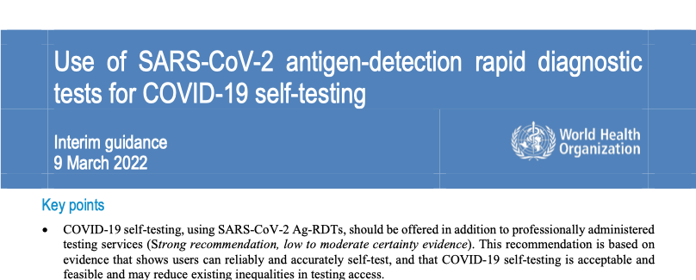
Orientações globais
A OMS publicou as primeiras orientações provisórias relativas ao uso dos TDR de antigénio para o SARS-CoV-2 e destinadas à autotestagem em 9 de Março de 2022*
* Use of SARS-CoV-2 antigen-detection rapid diagnostic tests for COVID-19 self-testing. Interim guidance- 9 March 2022. Geneva. World Health Organization. https://www.who.int/publications/i/item/WHO-2019-nCoV-Ag-RDTs-Self_testing-2022.1

Slide 6
Implementação da autotestagem do SARS-CoV-2
A autotestagem da COVID-19, usando os TDR-Ag para o SARS-CoV-2, deve ser oferecida para além dos serviços de testes administrados por profissionais
Essencial para envolver os profissionais de saúde e as comunidades
Selecionar os TDR-Ag para o SARS-CoV-2 que sejam acessíveis e aprovados para a autotestagem e que cumpram os requisitos mínimos de desempenho (sensibilidade ≥80% e especificidade ≥97% ).
Uso de autotestes para a COVID-19 aprovados pela Autorização para Uso de Emergência (EUL)-.
Aviso: nem todos os TDR-Ag para o SARS-CoV-2 estão aprovados para a autotestagem
Notes:
Considerations for successful implementation
Last bulletpoint expansion- careful consideration of whether and how to adopt self-testing in different contexts, including the populations being prioritized; the disease prevalence in that population; and the impact on accessibility of testing, health care services and result reporting

Slide 7
Implementação da autotestagem do SARS-CoV-2
Armazenamento e operação dos kits de autotestes para a COVID-19 de acordo com as IFU: amplitude térmica, tipo de amostra, volumes de reação, tempo de duração, etc.
Adaptar os procedimentos de garantia da qualidade existentes de modo a incluírem os kits de autoteste para a COVID-19, incluindo o teste dos lotes e outras ações de vigilância pós-introdução no mercado.
Os programas nacionais devem rever regularmente o papel dos autotestes da COVID-19 - enquanto a pandemia continuar e o vírus evoluir, será necessário ajustar a política relacionada com as abordagens e serviços de testagem para o SARS-CoV-2, incluindo os autotestes da COVID-19.
Notes:
Considerations for successful implementation
Last bulletpoint expansion- careful consideration of whether and how to adopt self-testing in different contexts, including the populations being prioritized; the disease prevalence in that population; and the impact on accessibility of testing, health care services and result reporting

Slide 8
População prioritária para a autotestagem
Trabalhadores essenciais.
Contactos próximos de casos confirmados ou prováveis de SARS-CoV-2.
Indivíduos em maior risco de hospitalização ou com doença grave de COVID-19.
Indivíduos com maior dificuldade em aceder aos serviços de testagem existentes.
A testagem generalizada/regular de indivíduos assintomáticos sem exposição conhecida NÃO é recomendada neste momento.
As pessoas podem optar por se autotestarem para se assegurarem de que não estão infetadas pelo SARS-CoV-2 (por ex., para participação em atividades de grupo, eventos sociais etc.).

Slide 9
Autotestagem para o SARS-CoV-2
Diagnóstico: nos contextos com transmissão comunitária corrente e quando usada por pessoas sintomáticas ou por quem esteve recentemente exposto ao SARS-CoV-2
transmissão comunitária corrente
testes em indivíduos com sintomas ≤ 7 dias
testes em indivíduos com exposição recente (por ex., contactos próximos, trabalhadores da área da saúde e cuidadores) que estejam assintomáticos
testes ara detetar e responder a surtos suspeitos.
Rastreio: independentemente do nível de transmissão na comunidade:
testes em indivíduos assintomáticos sem exposição conhecida e que queiram assegurar-se de que não têm infeção por SARS-CoV-2
para fins de rastreio, o resultado negativo de um autoteste poderá permitir a participação em certas atividades, como atividades de grupo ou reuniões em espaços interiores, devendo considerar-se fazer testes de confirmação para os resultados positivos.
Notes:
In a similar manner to ‘regular’/professional SARS-CoV-2 Ag- rdt
Expands access to testing, enabling additional individual and social benefits.

Slide 10
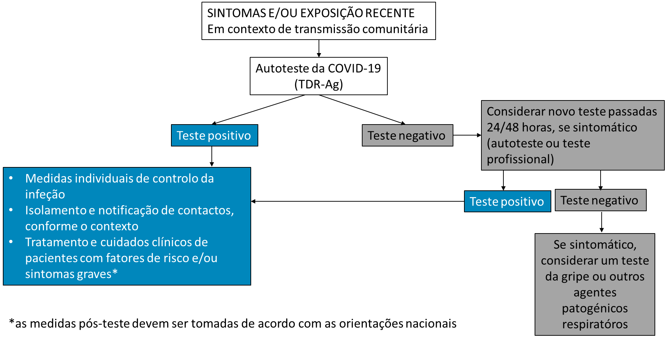
Os autotestes podem ajudar no diagnóstico
Os TDR-Ag usados por operadores (profissionais) treinados ou para autotestagem da COVID-19, podem ser considerados para diagnosticar uma infeção por SARS-CoV-2, sem necessidade de testes de confirmação
Notes:
Diagnostic: in settings with ongoing community transmission and when used by symptomatic individuals or those who have been recently exposed to SARS-CoV-2
ongoing community transmission
testing in individuals with symptoms ≤ 7 days
testing in individuals with recent exposures (such as close contacts and health and care workers) who are asymptomatic
testing to detect and respond to suspected outbreaks.

Slide 11
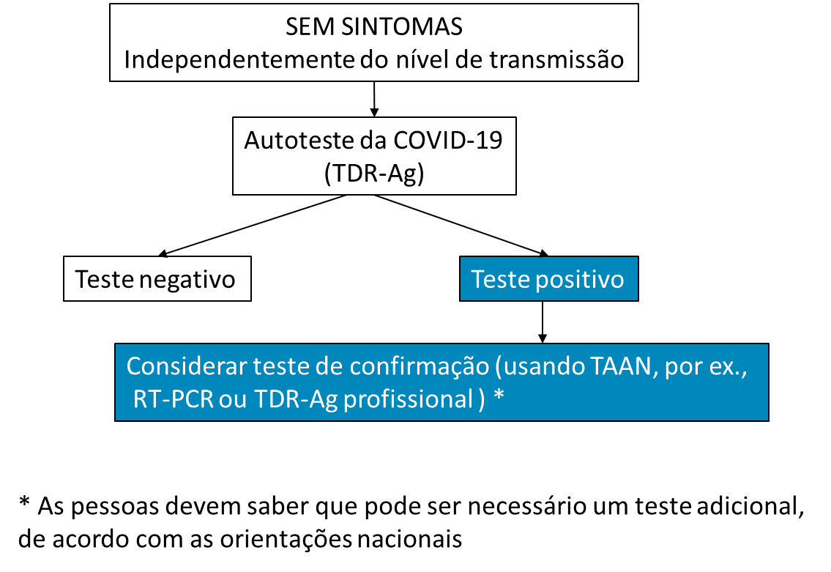
Os autotestes podem ajudar no rastreio
A autotestagem para a COVID-19 pode ser considerada para fins de rastreio em indivíduos assintomáticos sem exposição conhecida ao vírus
A testagem de indivíduos assintomáticos pode aumentar a sua convicção de que não estão infetados pelo SARS-CoV-2
O resultado negativo de um autoteste poderá permitir a participação em certa atividades, como atividades de grupo ou reuniões em espaços interiores
Poderá considerar-se a testagem de confirmação dos resultados positivos
Notes:
Screening: irrespective of the level of community transmission:
testing in asymptomatic individuals with unknown or no known exposure who want increased confidence that they do not have a SARS-CoV-2 infection
For screening purposes, a negative self-test result could enable participation in an activity, such as group activities or indoor gatherings, and confirmatory testing for positive results can be considered.

Slide 12
Em resumo, por que se deve oferecer a autotestagem?
Exequível.
Aceitável.
Diagnóstico rápido, permitindo tomar prontamente decisões e medidas pós-teste
com base no risco.
Expande o acesso aos testes, permitindo outros benefícios individuais e sociais.
Os custos e a necessidade de recursos são incertos e variáveis.
Os resultados negativos de um teste podem dar uma falsa sensação de segurança – crucial incluir mensagens sobre a interpretação dos resultados e a possibilidade de novo teste.
From SARS-CoV-2 antigen-detection rapid diagnostic tests for COVID-19 self-testing. Interim guidance- 9 March 2022. Geneva. World Health Organization. https://www.who.int/publications/i/item/WHO-2019-nCoV-Ag-RDTs-Self_testing-2022.1
Notes:
Feasible- self-testers can reliably and accurately perform SARS-CoV-2 Ag-RDTs, as compared to trained testers
Acceptable and has the potential to achieve good uptake
Potential to enable timely diagnosis and prompt risk-based decisions and post-test actions
Potential to enable additional individual and social benefits
Costs and resource requirements are uncertain and variable
No specific harms identified or reported following COVID-19 self-testing, however beware of false sense of security with negative test results – crucial to include messages on result interpretation and possibility of re-testing can be used to help mitigate these challenges.

Slide 13
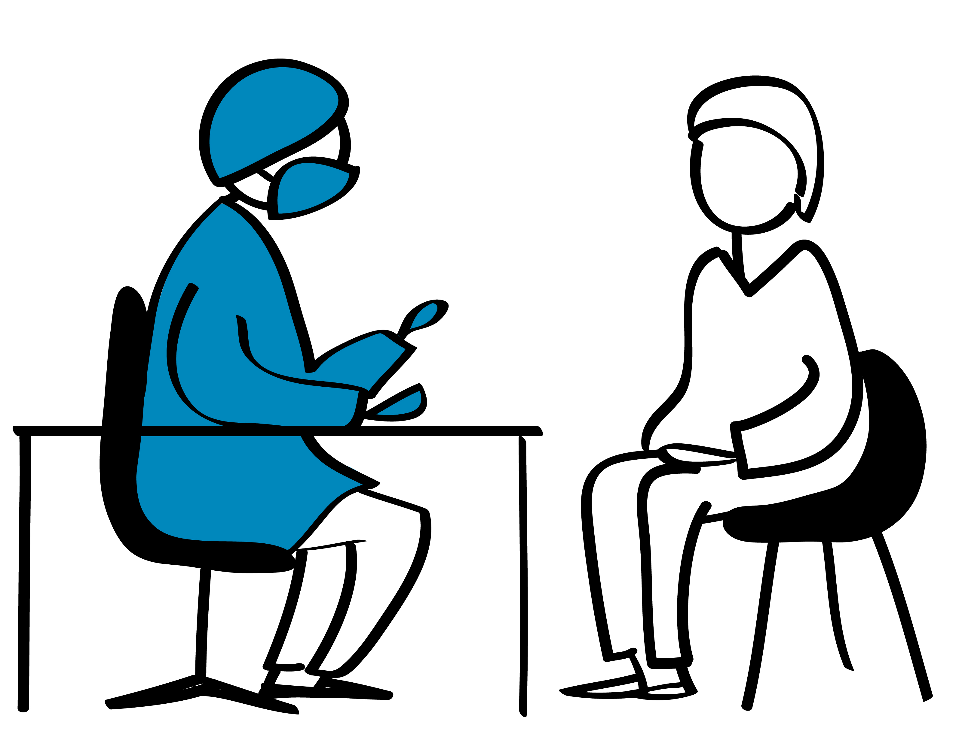
Informação importante para os profissionais de saúde (1)
Adaptar de acordo com as orientações do seu país
Assegurar-se de que os TDR-Ag fornecidos para o SARS-CoV-2 são recomendados para a autotestagem
Seguir as instruções do fabricante sobre as condições de armazenamento
Verificar os prazos de validade dos testes e assegurar-se de que são usados primeiro os testes com um prazo de validade mais curto
Não usar testes que já ultrapassaram o seu prazo de validade

Slide 14
Informação importante para os profissionais de saúde (2)
Adaptar de acordo com as orientações do seu país
Ensinar os membros da comunidade a usar a técnica correta de colheita de amostras para o autoteste fornecido. É importante usar o método de colheita (por ex., esfregaço nasal) para o qual o teste está recomendado.
Ensinar os membros da comunidade a usar a técnica correta de testagem para o autoteste fornecido. É importante seguir as instruções de utilização específicas para o teste, uma vez que os reagentes e os procedimentos, incluindo o tempo de incubação, podem variar de teste para teste.
Seguir as recomendações do país sobre a interpretação e notificação dos resultados dos autotestes. Essas recomendações podem incluir a confirmação dos resultados dos testes, a quarentena e a repetição do teste, usando um teste aprovado para o PCR do SARS-CoV-2.

Slide 15
Informação importante a fornecer aos utilizadores (1)*
Quando fazer um autoteste.
Interpretação dos resultados positivos ou negativos.
Medidas de seguimento recomendadas após a autotestagem.
Informação sobre a notificação dos resultados, quarentena, localização de contactos, quando fazer um teste de confirmação e um novo teste, disponibilidade de serviços de tratamento, informação atualizada sobre prevenção e controlo das infeções, uso de máscara, distanciamento físico e medidas de saúde pública e social.
Adaptar de acordo com as orientações do seu país
Adaptar de acordo com as orientações do seu país
As pessoas podem optar por se autotestarem, para se assegurarem de que não estão infetadas pelo SARS-CoV-2 (por ex., para participação em certas atividades, como atividades de grupo ou eventos sociais, etc.)
* Use of SARS-CoV-2 antigen-detection rapid diagnostic tests for COVID-19 self-testing. Interim guidance- 9 March 2022. Geneva. World Health Organization. https://www.who.int/publications/i/item/WHO-2019-nCoV-Ag-RDTs-Self_testing-2022.1
Notes:
Examples of importance of clear messaging and correct interpretation of results in next slide

Slide 16
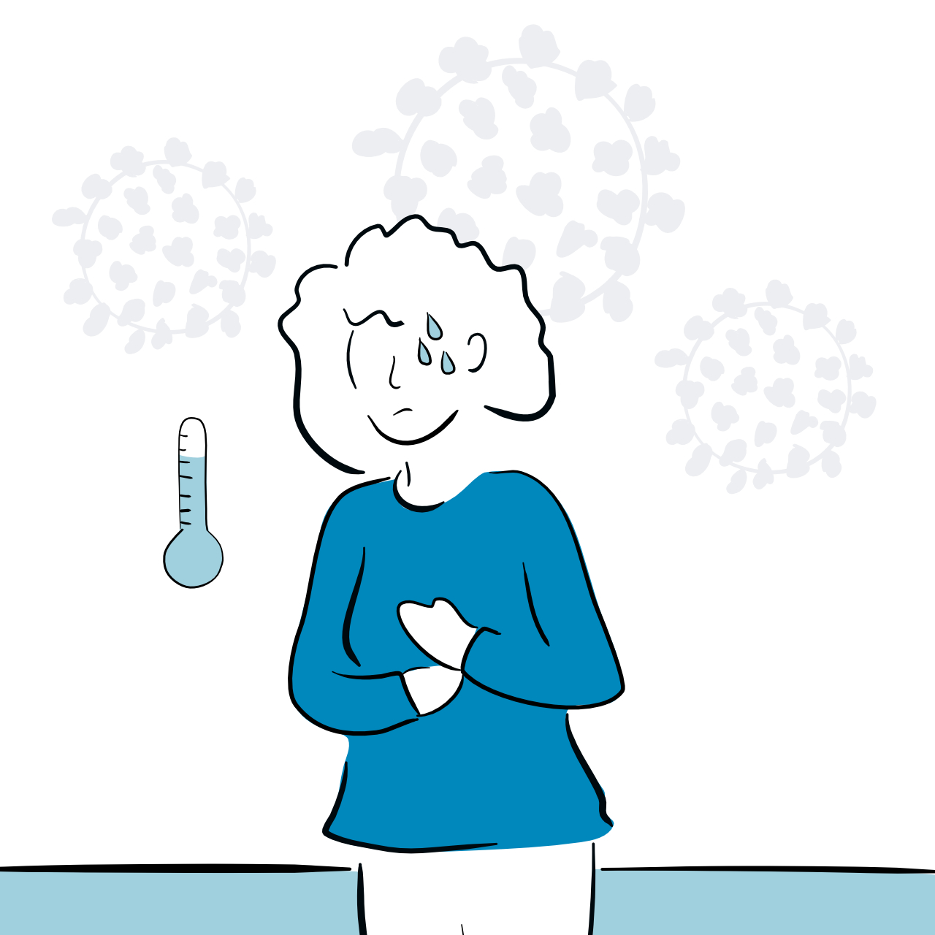
Informação importante a fornecer aos utilizadores (1)* Quando e como usar os autotestes para o SARS-CoV-2
QUANDO
COMO
Seguir sempre as instruções da embalagem do teste que vai usar (as instruções mudam conforme as marcas)
Limpar bem as mãos, antes e depois de usar o teste
Colher uma amostra do nariz e/ou garganta e fazer o teste de acordo com as instruções
Interpretar o resultado depois de decorrido o tempo recomendado
Descartar o teste de acordo com as instruções da embalagem
Quando se sentir indisposto, com sintomas que possam ser de COVID-19
Se achar que esteve exposto à COVID-19 nos últimos sete dias
Se quiser certificar-se de que está negativo, antes de decidir participar numa atividade social em espaço interior
* Use of SARS-CoV-2 antigen-detection rapid diagnostic tests for COVID-19 self-testing. Interim guidance- 9 March 2022. Geneva. World Health Organization. https://www.who.int/publications/i/item/WHO-2019-nCoV-Ag-RDTs-Self_testing-2022.1

Slide 17
Informação importante a fornecer aos utilizadores (1)* Resultados dos testes e medidas de seguimento
POSITIVO
NEGATIVO
Se tiver sintomas, procure os conselhos de um profissional de saúde para saber se precisa de tratamento ou de cuidados, especialmente se for idoso, tiver um problema de saúde pré-existente ou não tiver sido vacinado contra a COVID-19.
Se tiver dores no peito, dificuldade em respirar ou tonturas, procure cuidados médicos urgentemente.
Siga as orientações do seu país sobre o que fazer para comunicar os resultados do seu teste e saber se precisa de se isolar.
O resultado negativo de um teste transmite-lhe a convicção de que não estava infetado quando realizou o teste.
Lembre-se, contudo, de que podem ocorrer resultados falsos negativos, especialmente se fez o teste logo a seguir à exposição.
Se souber que esteve recentemente exposto e/ou tiver sintomas que possam ser de COVID-19, faça outro teste passadas 24 a 48 horas ou mais.
* Use of SARS-CoV-2 antigen-detection rapid diagnostic tests for COVID-19 self-testing. Interim guidance- 9 March 2022. Geneva. World Health Organization. https://www.who.int/publications/i/item/WHO-2019-nCoV-Ag-RDTs-Self_testing-2022.1

Slide 18
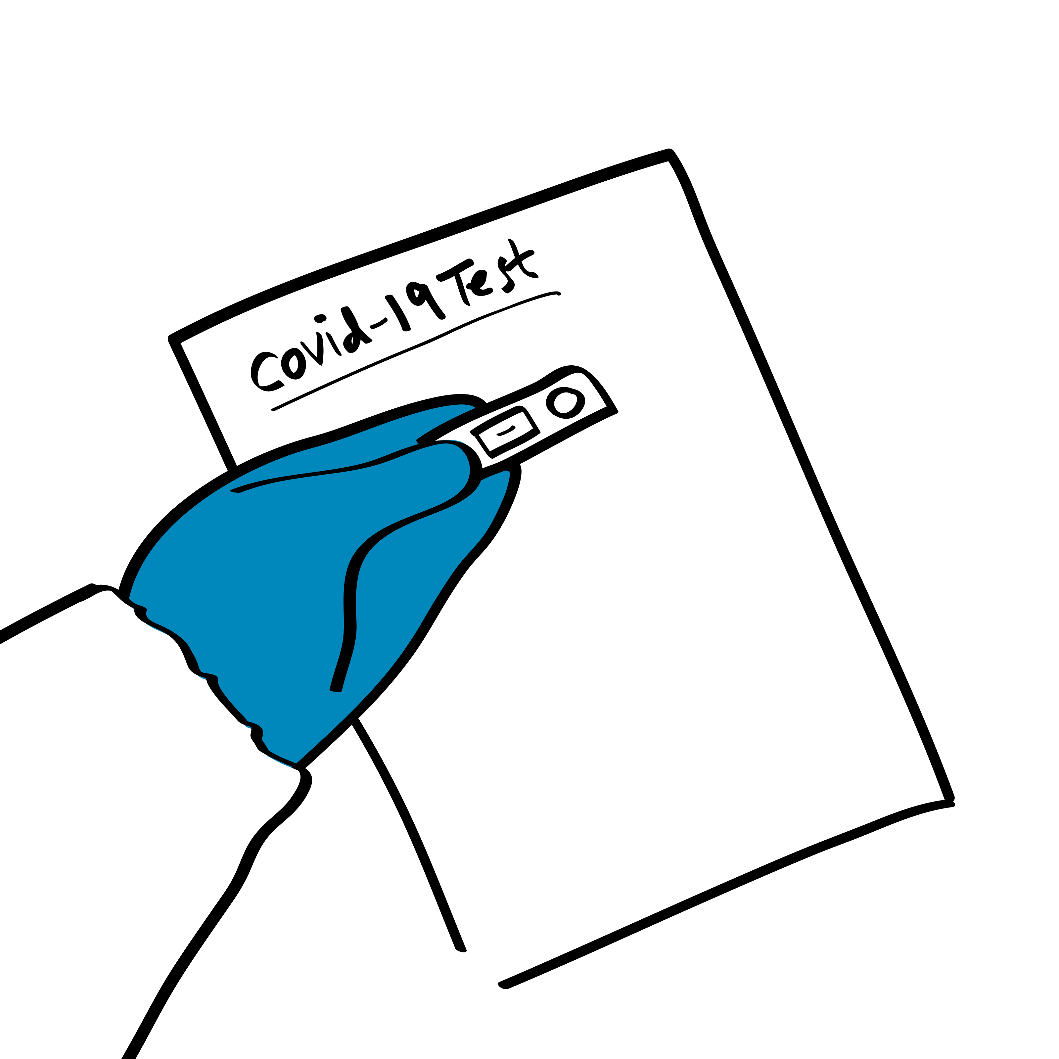
Importância de uma interpretação correta dos resultados dos testes
Adaptar de acordo com as orientações do seu país
O resultado positivo de um autoteste indica provavelmente infeção ativa por SARS-CoV-2, mas é mais provável que ocorram resultados falsos positivos, quando as pessoas que fazem o autoteste não tiveram exposição conhecida e se encontrem em contextos com transmissão comunitária baixa ou inexistente.
O resultado negativo de um teste indica uma menor probabilidade de infeção atual por SARS-CoV2, mas podem ocorrer resultados falsos negativos, que são mais prováveis em indivíduos que fazem o teste muito cedo depois de infetados com o SARS-CoV-2.

Slide 19
Passemos à prática
Adaptar de acordo com as orientações do seu país
Dedique alguns minutos a praticar cenários em que um participante desempenha o papel de profissional de saúde e outro participante o de membro da comunidade :
Pedir autotestes e informação sobre o modo de usar o teste (amostragem, realização do teste)
Medidas de seguimento após um resultado positivo
Medidas de seguimento após um resultado negativo

Slide 20
Vigilância pós-introdução no mercado*
Todos os utilizadores devem contribuir para a vigilância pós-introdução no mercado comunicando imediatamente aos fabricantes eventuais problemas encontrados.
A quem dirigir o feedback do utilizador?
Notificar o fabricante (as informações sobre os respetivos contactos encontram-se nas IFU) ou representante local autorizado no seu país.
Notificar a OMS, se o produto tiver a EUL da OMS rapidalert@who.int
Quando comunicar o feedback do utilizador?
Imediatamente (ou logo que possível)
Documentar em vez de investigar
Poderá não ser o único utilizador com o mesmo problema – pode evitar danos a terceiros
* For more information on post market surveillance: Guidance for post-market surveillance and market surveillance of medical devices, including in vitro diagnostics. June 2021.

Slide 21
Principais pontos
A autotestagem com TDR-Ag para o SARS-CoV-2 deve ser oferecida como parte dos serviços de testes do SARS-CoV-2.
Os autotestes TDR-Ag para o SARS-CoV-2 de qualidade garantida devem cumprir os critérios mínimos de desempenho, com sensibilidade ≥80% e especificidade ≥97% e, de preferência, estarem aprovados pela Autorização para Uso de Emergência (EUL).
A autotestagem deve ser sempre voluntária e nunca obrigatória ou forçada e os custos não devem ser suportados por estudantes ou trabalhadores.
À medida que a epidemiologia local muda, deve ser disponibilizada informação sobre os autotestes e as medidas a tomar, no caso de um resultado positivo ou negativo, que sejam especificas do contexto, corretas, claras, concisas e apropriadas para a idade.

Slide 22
Há dúvidas?

